Slide 1
Automatická kvantizace neuronových sítí
Miroslav Šafář
xsafar23
Brno 2023
Notes:
Vážení členové komise, milí posluchači,
jmenuji se Miroslav Šafář a dnes bych vám rád představil své prozatimní výsledky mé bakalářské práce na téma Automatická kvantizace neuronových sítí.

Slide 2
Cíl práce
Navrhnout systém pro automatické určování úrovně kvantizace jednotlivých vrstev vstupní neuronové sítě
Systém implementovat
Vyhodnotit kvalitu navržených řešení (přesnost x paměťová náročnost)
Automatická kvantizace neuronových sítí
Notes:
Cílem mé práce je navrhnout a implementovat systém pro automatické určování úrovně kvantizace jednotlivých vrstev vstupní neuronové sítě a to na menší, jak 8mi bitovou přenost.
Výstupem tohoto systému by měly být konfigurace kvantizace jednotlivých vrstev vstupní neurovoné sítě s co nejlepším poměrem ztráty přesnosti a velikosti modelu sítě.

Slide 3
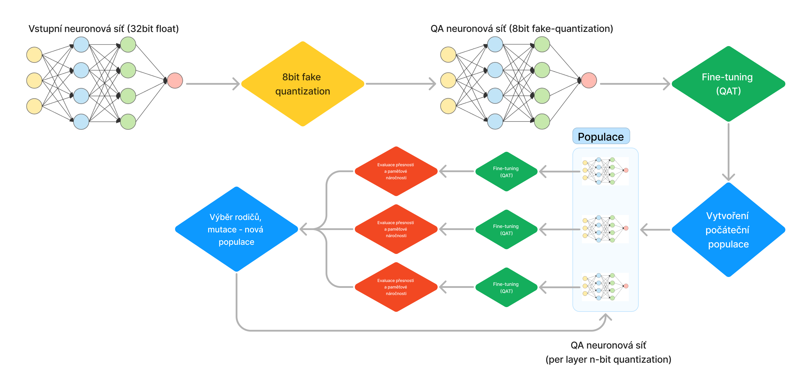
Návrh řešení
Automatická kvantizace neuronových sítí

Slide 4
Stav řešení
Prozkoumány možnosti kvantizace v TensorFlow a PyTorch
Implementován systém kvantizace jednotlivých vrstev na různé přesnosti pro jednoduché neuronové sítě pomocí TensorFlow
Ověřování funkcionality TensorFlow pro kvantizaci složitějších neuronových sítí, u kterých dochází před inferencí k „batchnorm fold“
Automatická kvantizace neuronových sítí
Notes:
Momentální stav řešení:
- Prozkoumal jsem možnosti kvantizace v TensorFlow a PyTorch
- Dále jsem implementoval prototyp systému, který kvantizuje jednotlivé vrstvy jednoduché neuronové sítě na různé přesnosti.
Pod pojmem jednoduché si můžete představit sítě, které obsahují konvoluční a plně propojené vrstvy.
Aktuálně pracuji na ověřování způsobu kvantizace neuronových sítí v TensorFlow obsahující Batch Normalizační vrstvu, která je před inferencí sloučena do jí předcházející konvoluční vrstvy.
Tomuto tématu se věnují ve větším počtu článků, a prozatím se mi nepodařil zjistit konkrétní způsob řešení tohoto problému v TensorFlow.
Povedlo se mi najít pouze řešení, které se nachází v PyTorchi.

Slide 5
Přečtená literatura
Bjorck, J., Gomes, C., Selman, B. a Weinberger, K. Q. Understanding Batch Normalization. arXiv, 2018. DOI: 10.48550/ARXIV.1806.02375
Gholami, A., Kim, S., Dong, Z., Yao, Z., Mahoney, M. W. et al. A Survey of Quantization Methods for Efficient Neural Network Inference. arXiv, 2021. DOI: 10.48550/ARXIV.2103.13630.
Jacob, B., Kligys, S., Chen, B., Zhu, M., Tang, M. et al. Quantization and Training of Neural Networks for Efficient Integer-Arithmetic-Only Inference. arXiv, 2017. DOI: 10.48550/ARXIV.1712.0587
Li, Y., Shen, M., Ma, J., Ren, Y., Zhao, M. et al. MQBench: Towards Reproducible and Deployable Model Quantization Benchmark. arXiv, 2021. DOI: 10.48550/ARXIV.2111.03759
Li, Z. a Gu, Q. I-ViT: Integer-only Quantization for Efficient Vision Transformer Inference. arXiv, 2022. DOI: 10.48550/ARXIV.2207.01405.
Sekanina, L. Neural Architecture Search and Hardware Accelerator Co-Search: A Survey. IEEE Access. 2021, sv. 9, s. 151337–15136
Wang, K., Liu, Z., Lin, Y., Lin, J. a Han, S. HAQ: Hardware-Aware Automated Quantization with Mixed Precision. arXiv, 2018. DOI: 10.48550/ARXIV.1811.08886
Yao, Z., Dong, Z., Zheng, Z., Gholami, A., Yu, J. et al. HAWQV3: Dyadic Neural Network Quantization. arXiv. 2020. DOI: 10.48550/ARXIV.2011.10680
Deb, K., Pratap, A., Agarwal, S. a Meyarivan, T. A fast and elitist multiobjective genetic algorithm: NSGA-II. IEEE Transactions on Evolutionary Computation. 2002, sv. 6, ˇc. 2, s. 182–197. DOI: 10.1109/4235.996017.
Automatická kvantizace neuronových sítí
Notes:
Zde můžete vidět seznam literatury, které jsem zatím k tomuto tématu nastudoval.

Slide 6
Co dál
Implementace EA (NSGA-II)
Provádění experimentů s navrženým systémem (MobileNet, EfficientNet)
Zhodnocení výsledků navrženého systému
Automatická kvantizace neuronových sítí
Notes:
Co dál:
Po dokončení systému kvantizace neuronové sítě mě čeká implementace evolučního algoritmu a následné provádění experimentů a následné vyhodnocení jejich výsledků.
Rád bych navržený systém vyzkoušel alespoň na sítiích MobileNet a EfficientNet.

Slide 7
Děkuji za pozornost
Notes:
Nějaké dotazy?

